Slide 1
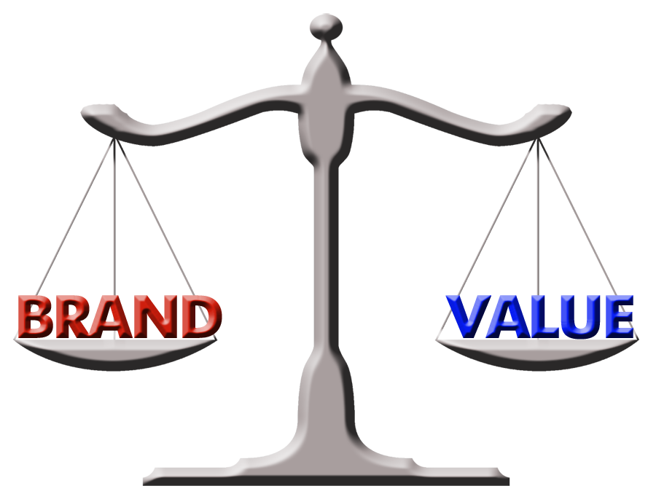
BRAND VALUE گروه 10
آزاده
سعید
شهره
آرش
محمد
شهرزاد
فائزه

Slide 2
آنچه در این چند لحظه در می یابیم
برند
چند لحظه درنگ
برند، هویت ،ارزش
ارزش برند با لنز باز
ارزش ویژه برند
تفاوت های قابل لمس
ارزش برند بر وفاداری مشتری
و در آخر...

Slide 3
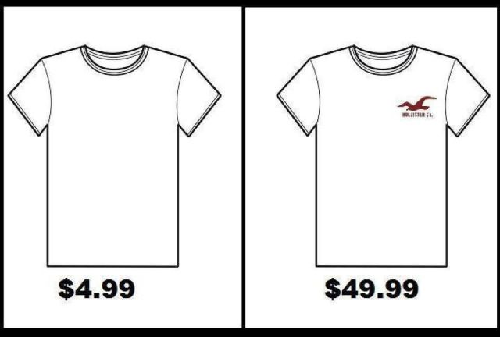
برداشت شما چیست ؟؟؟

Slide 4
چستایی برند ؟
انجمن بازاریابی آمریکا " (اصطلاح حقوقی بکار رفته برای Brand ) یک نام ، اصطلاح ، علامت ، نشان یا طرح یا ترکیبی از این هاست که برای شناسایی کالاها یا خدمات فروشنده یا گروهی از فروشندگان و متمایز کردن این کالاها یا خدمات از رقبا به کار می رود .”

Slide 5
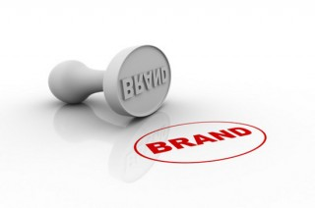
برند و یک دنیا مفهوم
برند به طور مفهومی یک قرارداد نانوشته بین کسب و کار شما و مشتریانش است. یک قول برای کیفیت، مزایا و ارزش هایی که باید از کالا یا خدمت شما به مشتری برسد.
برند ایجاد یک رابطه بین کسب و کار و مشتری است. خیلی بیشتر از یک نشان تجاری.

Slide 6
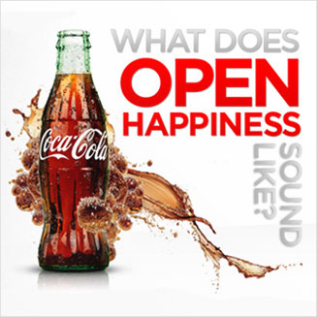
هویت برند
Open HAPPINESS

Slide 7
هویت برند
یه گاز خوشمزه

Slide 8
هویت برند
من عاشقشم!

Slide 9
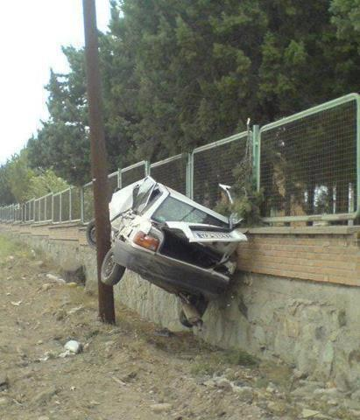
هویت برند
س ... ، مطمئن

Slide 10
اهمیت ارزیابی برند
فهمیدن محتوا و ساختار برند از آن جهت مهم است که بر طرزفکر مصرف کننده درباره برند تاثیر میگذارد. همچنین امروزه بحث خرید و ادغام شرکت ها ( نه تنها دارایی های شهودی بلکه ابعاد برند باید مد نظرقرار گرفته باشد.

Slide 11
معیارهای موثر در ارزیابی برند :
منعکس کننده ساختار ارزش ویژه برند
تقلید ناپذیری
منعکس کننده ساختارهای هادی بازار
حساسیت
عمومیت کاربرد

Slide 12
ارزش برند
سرمایه دراز مدتی است که توسط شرکت برای ایجاد سود قابل ملاحظه و متفاوت نسبت به رقبایش طراحی می شود

Slide 13
تعاریف گوناگون ارزش ویژه برند
موسسه علم بازاریابی: مجموعه ایی ازتداعی ها و رفتارها در بخش: مشتریان برند،اعضای کانال، و شرکت مادر که به برند این امکان را می دهد درامد بالاتری داشته باشد یا حاشیه سود بیشتری نسبت به زمانی که بدون برند است کسب کند.
فارکوار 1995(ارزش ویژه برند منفعت و ارزش افزوده شده به یک محصول توسط ان برند است.
کاماکورا1993( منفعت فزاینده)
مک کویین ارزش ویژه برند را به عنوان تفاوت بین ارزش محصول دارای برند و ارزش آن بدون برند خاص برای مشتری تعریف می کند.

Slide 14
خلاصه یعنی اینکه ...

Slide 15
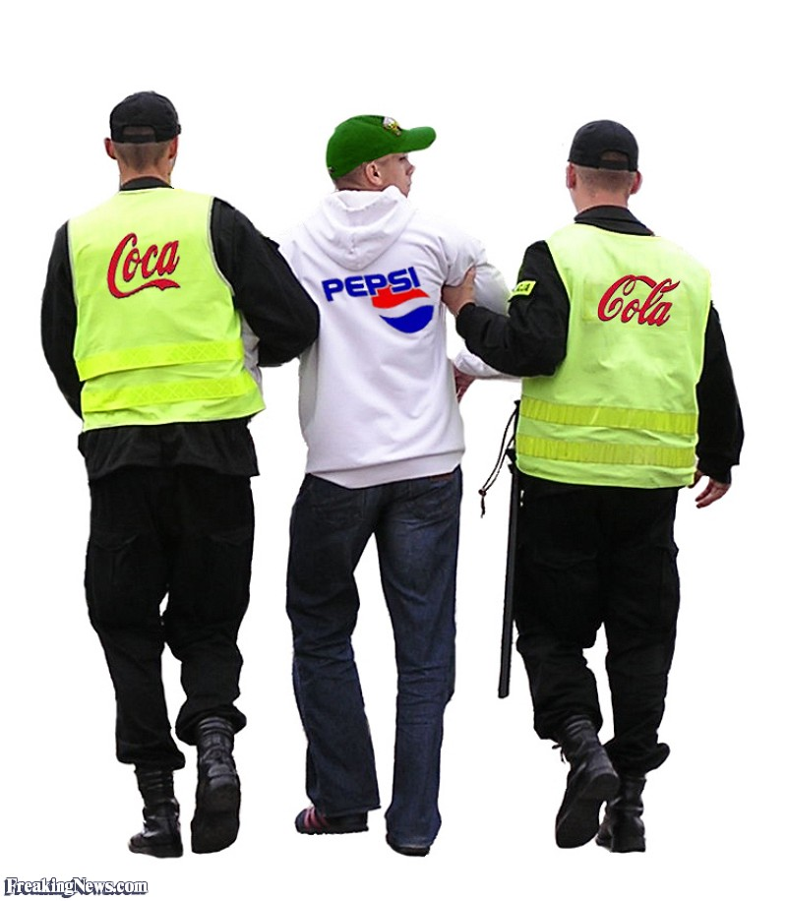
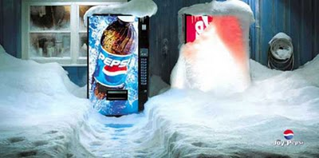
چگونه ؟؟؟
ارزش برند وقتی پدید می آید که مشتریان به دلیل جذابیت نام ضمیمه شده به یک کالا به میل خود پول بیشتری برای درجه مساوی از کیفیت می پردازند

Slide 16
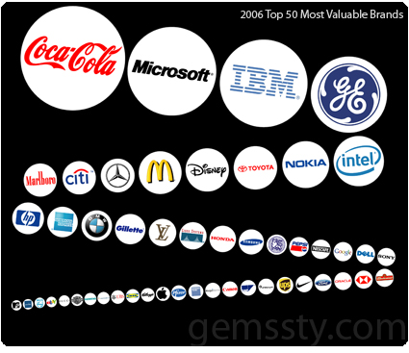
ارزش برند
ارزشی که می تواند به وسیله نام به محصول افزوده شود و با سود بیشتر در سهام بازار به ارمغان آورده شود. این ارزش می تواند توسط مشتریان و اعضای کانال ،هم به عنوان دارایی مالی و هم به عنوان یک سری ارتباطات و رفتارهای مطلوب تلقی شود. (مؤسسه علمی بازاریابی، 1989)
خواستگاه برند کجاست؟
بر اساس این تعاریف، ارزش برند را می توان ارزشی دانست که به طور فزاینده ای به نام برند مربوط می شود.

Slide 17
یک تصویر ، دو زاویه
ارزش یک برند از دیدگاه مصرف کننده، وعده یک تجربه و وفای به آن است؛ از چشم انداز کسب و کار، یک سرمایه است که می تواند یک منبع درآمدی امن در آینده به شمار آید، که منجر به افزایش ارزش سهام نیز می تواند باشد.

Slide 18
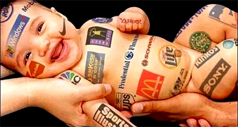
ارزش برند ،ارزش افزوده ای است که یک سازمان از قبل برند خود کسب می کنند
برند تجاری می تواند ارزشی بیش از ارزش متداول ایجاد نماید.
امروزه برند دیگر تنها یک ابزار کارآمد در دست مدیران نیست
برند یک الزام استراتژیک است که سازمانها را در جهت خلق ارزش بیشتر برای مشتریان و همچنین ایجاد مزیتهای رقابتی پایدار کمک می سازد .

Slide 19
روش خلق ارزش برای یک برند
فرمول تهیه نوشابه‌های شرکت‌های کوکاکولا و پپسی سال هاست که مانند یک راز در امن‌ترین گاوصندوق‌های جهان نگهداری می‌شود!

Slide 20
روش خلق ارزش برای یک برند
Creating a Conceived Linkage to a Tangible Benefit
۱) ایجاد یک ارتباط پیش بینی شده با یک سود قابل حصول
شامپو Pantene» ( قول درمان شش نشانه بیماری موی ناسالم را می‌دهد) در این سطح کار می‌کنند. در اینجا ارزش افزوده ناچیز اما دارای اهمیت است

Slide 21
چند روش خلق ارزش برای یک برند
Forming a Mental Context
۲) شکل دهی یک زمینه ذهنی
بوتیک هتل مفهومی است که تفاوتهای بین هتلی دیگر متعلق به یک زنجیره از هتلها را به تصویر می‌کشد و یا گاهی این تفاوتها بین اتاقهای یک هتل واحد نیز وجود دارد. اینگونه زمینه ذهنی شما را به سوی پیدا کردن تفاوتها هدایت می کند

Slide 22
چند روش خلق ارزش برای یک برند
۳) هدایت یک تجربه Directing an Experience
به عنوان مثال نام نوشیدنی «ردبول» علاوه بر تاثیر فیزیکی، باعث می ‌شود که مصرف کننده درخود موجی از انرژی را احساس کند

Slide 23
چند روش خلق ارزش برای یک برند
۴) خلق نشانهایی که معرف خود برند باشند Creating a Means of Self-Presentation
در اینجا نام تجاری، سمبل یا فضایی ایجاد می‌کند که برای تمامی افراد بخوبی شناخته شده است و مصرف‌کننده را قادر می‌سازد تا به شناخت جدیدی در اطراف خود برسه.

Slide 24
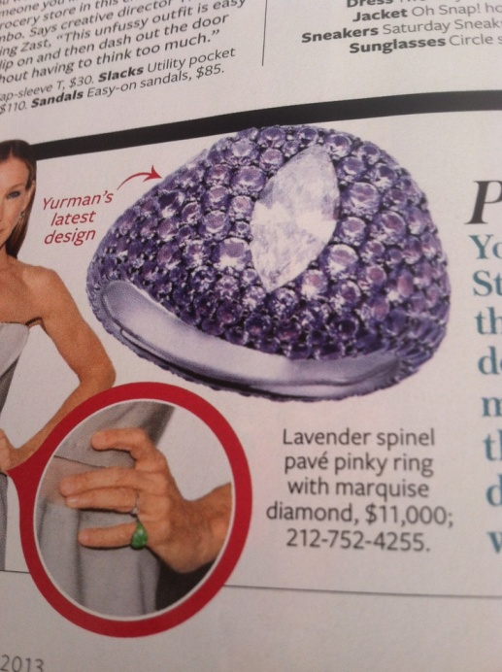
چند روش خلق ارزش برای یک برند
۵) خلاقیت درانتقال پیام Creating a Means to Deliver a Message
پیامی که زنان را هدف قرار داد: حلقه در دست راست زنان به عنوان سمبل استقلال (در مقابل حلقه در دست چپ که اغلب سمبل تعهد است )

Slide 25
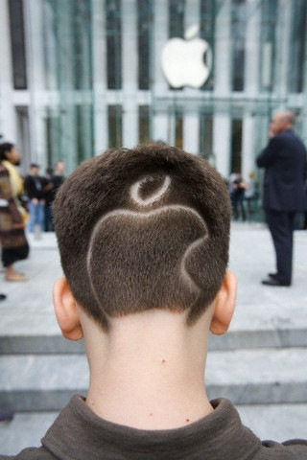
چند روش خلق ارزش برای یک برند
۶) ایجاد یک جایگاه (اجتماعی/ فرهنگی) Building a Social/Cultural Authority
ایجاد موقعیتی است که مصرف ‌کنندگان بتوانند به عنوان شاخصه از آن استفاده نمایند.
شرکت اپل محصولات شخصی خود را نه تنها به عنوان ابزار کاری بلکه به عنوان وسیله‌ای برای خود ابرازی و خلاقیت به بازار ارائه نموده،

Slide 26
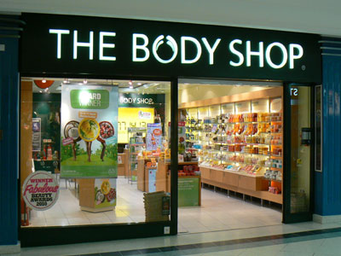
چند روش خلق ارزش برای یک برند
۷) در نظرداشتن اهداف بلند "Creating "a Long Hand
مصرف‌کننده را قادر می‌سازد در زمینه اهداف متعالی و نیات والایی که خود به تنهایی قادر به نیل به آنها نیست به فعالیت بپردازد
فروشگاه بادی شاپ خرید را راهی برای کمک به حفظ محیط زیست و افراد نیازمند در سرتاسر جهان تبدیل کرد

Slide 27
چند روش خلق ارزش برای یک برند
۸) خلق یک دوست شفیق Creating an Alter Ego
نام تجاری راهی است تا مشتری بواسطه آن به گونه‌ای رفتار نماید (حداقل در سطحی خیالی) که خود یا جسارت آنرا ندارد یا حاضر به پرداخت بهای آن نیست.

Slide 28
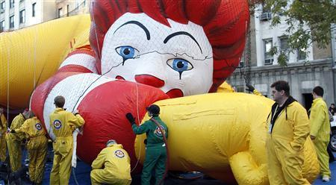
چند روش خلق ارزش برای یک برند
۹) ایجاد یک باشگاه عاطفی Building an Emotional Gym

Slide 29
چند روش خلق ارزش برای یک برند
۱۰) امکان خیالبافی Facilitating Fantasies
به مصرف‌کنندگان کمک می‌کند واقعیات بیرون را به موضوعات تخیلی تبدیل کنند
نام تجاری تیمبرلند به گونه‌ای برای مصرف‌کنندگان طراحی شده است که آنها درباره ماجراهای متهورانه در مقابل نیروهای طبیعت خیالبافی نمایند

Slide 30
اندازه گیری ارزش ویژه برند
عاملی کلیدی ست که با استفاده از آن می توان دریافت که برند از نظر سلامت در چه وضعیتی قراردارد؟
سطح بالای ادغام ها و اکتساب ها در دنیای کسب و کار و بهبود در بهره وری فعالیت ها از دلایل اندازه گیری ارزش ویژه برند می باشد.

Slide 31
رویکرد های سنجش ارزش ویژه برند بیرون به درون- درون به بیرون
در رویکرد اول ارزش ویژه برند ازدانش برند خریداران نشات می گیرد. کارکنان و به طور کلی داشته های شرکت باعث بوجود آمدن ارزش ویژه برند برای شرکت می شود.
دررویکرد دوم : هویت برند بخش استراتژیکی ست که شرکت و مشتریان را هدایت می کند.هویت به تمام تصمیمات استراتژیکی برند از قبیل ارتباطات- توسعه برند و معماری برند جهت می دهد.

Slide 32
ارزش ویژه برند مشتری محور
عبارت است از تاثیر متمایزدانش برند بر واکنش مصرف کننده به فعالیت های بازاریابی آن برند.
تاثیر متمایز را به کمک مقایسه واکنش مصرف کننده به خرید و فروش برند با واکنش او به خرید و فروش نسخه ای بدلی ازهمان محصول که با نام دیگری عرضه شده می توان مقایسه کرد.

Slide 33
ساخت ارزش ویژه برند مشتری محور
انتخاب هویت برند
گسترش برنامه های حمایتی بازاریابی
کاربرد پیوند های ثانویه
1) نیازمند خلق برندی آشناست. که باید به عواملی از قبیل نام –آرم یا نماد و.. توجه داشت.
نام برند:
ساده ، آشنا و متمایز باشد.
قابل درک، تلفظ و نوشتن باشد.
دارای درخشش و تلالو باشد.
نام برند انتخاب می شود تا از نظر معنایی بیانگر:
گروه محصول یا خدمت
ویژگی ها یا منافع مهم آن گروه باشد.

Slide 34
گسترش برنامه های حمایتی بازاریابی
برنامه های بازاریابی به منظور بالا بردن آگاهی برند و حصول پیوند های مطلوب ، قوی و یگانه در حافظه مشتری طراحی می شوند.
هرچه آشنایی برند بیشتر باشد توانایی مصرف کننده در شناخت و یادآوری برند بیشتر است.

Slide 35
کاربرد پیوند های ثانویه
باورهای شکل گرفته درباره برند
3 سیاست مطرح برند گذاری
پیوند برند با محل ساخت
پیوند برند با کانال توزیع
راه اول ایجاد باور: تجربه مستقیم
اطلاعات دریافتی ازمحصول یا خدمت از شرکت یا دیگر منابع تجاری
راه سوم شکل گیری باورها بر مبنای استنباط های حاصل ازبرخی پیوند های موجود برند است. رابطه قیمت و کیفیت

Slide 36
3 سیاست مطرح برند گذاری
- شرکت ها ممکن است بدون توجه به نام شرکت نام های متمایزی برای محصولات و خدمات بر گزینند.
- شرکت ها ممکن است نام خود را برای تمام محصولات و خدمات انتخاب کنند.
- شرکت ها ممکن است نامی مرکب برای محصولات انتخاب کنند شامل ترکیبی از نام شرکت و نام مجزای هر برند.

Slide 37
هم چنین برند پیوندی اساسی با محل ساخت دارد. مثلا عظریات فرانسه – اتومبیل آلمان و وسایل الکتریکی ژاپن.
کانال های توزیع محصول نیزپیوند های ثانویه ایجاد می کنند. مثلا یک شخصیت مطرح به دلیل گیرایی – قابل اعتماد بودن و خبرگی می تواند با معرفی یک محصول یا خدمت شهرت آنرا افزایش دهد.

Slide 38
اندازه گیری ارزش ویژه برند مشتری محور
روش غیر مستقیم
روش مستقیم
روش تحلیل همزمان
- روش غیر مستقیم اولین روش اندازه گیری نیازمند آگاهی برند و خصوصیات و روابط میان پیوند های برند است.
- روش مستقیم ازطریق آزمایش هایی صورت می گیرد که در ان یک گروه از مصرف کنندگان به یک ویژگی از برند واکنش نشان می دهند در حالیکه گروه دیگراز مصرف کنندگان به همان ویژگی درنسخه بدلی همان محصول یا خدمت
عکس العمل نشان می دهند.
- تحلیل همزمان را می توان به منظور کشف تاثیرات عمده نام برند و کشف تاثیرات تعامل میان نام برند و دیگر عوامل بازاریابی مثل قیمت یا خصوصیات ظاهری محصول یا خدمت به کار برد.

Slide 39
الگوی آکر(نخستین صاحب نظردرارزش گذاری برند)
وی نشان داد که ارزش ویژه برند با توجه به عوامل زیر اندازه گیری می شود:
وفاداری برند: قیمت بالاتر- رضایت و وفاداری
کیفیت ادراک شده و رهبری: کیفیت ادراک شده-رهبری و محبوبیت
تمایز: ارزش ادراک شده – شخصیت - پیوندهای سازمانی
آگاهی : آگاهی برند
سهم بازار: سهم بازار- شاخص توزیع و قیمت

Slide 40
4 مدل ارزش و تاثیر آن بر وفاداری مشتری
مدل های ارزش از دید مشتری _ مدل مؤلفه های ارزش _ مدل نسبت هزینه - فایده _ مدل وسیله - نتیجه _ مدل ابعاد کلیدی ارزش

Slide 41
مدل مؤلفه های ارزش
ناراضی کننده ها
رضایت بخشها
مشعوف کننده‌ها

Slide 42
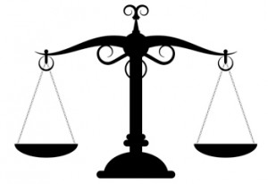
مدل نسبت هزینه - فایده
در این مدل ارزش در ارتباط با این مساله که مشتری چه به دست آورده و چه چیزی را در ازای کسب آن می پردازد مطرح می شود.

Slide 43
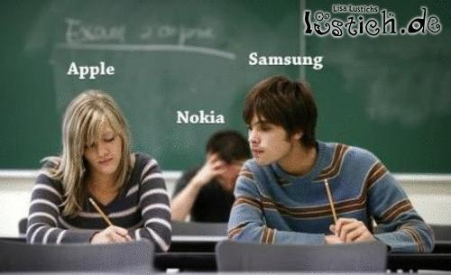
مدل وسیله - نتیجه
در این مدل مشتریان کالاها و خدماتی را مورد استفاده قرار می دهند که نتایج مطلوب تری را بدین وسیله کسب کنند

Slide 44
وفاداری برند
درجه ای ست که یک واحد خرید ازقبیل خانوار خرید های خود را درطول زمان بریک برند خاص در بین گروههای محصول متمرکز می کند.
آکر1991: مصرف کنندگان به خرید برند حتی درشرایط رویارویی با رقبایی با خصوصیات برتر و قیمت مناسب تر ادامه دهند.
وفاداری برند: مجموعه ایی از خریداران شیفته برای یک دوره زمانی بلند مدت
مبنای وفاداری برند؟؟؟؟
عادت ساده
هزینه های تغییر و جا به جایی برند

Slide 45
مزایای وفاداری برند:
هزینه های تبلیغاتی را کاهش می دهد.
مانعی برای ورود رقبا به شمار میرود.
اهرم تجاری برای برند است که اشغال فضای بیشتری ازقفسه های مغازه ها را ممکن می سازد.
تعداد بالای مشتریان وفادار و رضایتمند تصویر مناسبی از برند را بوجود می آورد.

Slide 46
قیمت بالاتر
به مبلغ بیشتری که مشتری حاضر است برای برند مورد نظر خود در مقابل برندی دیگرکه خدمات مشابهی دارد بپردازد صرف قیمت گویند.
هنگام محاسبه صرف قیمت بهتر است بازار را ازنظروفاداری تقسیم کنند.
خریداران وفادار
مشتریان متمایل به برند های دیگر
مشتریانی که از این برند خریداری نمی کنند.

Slide 47
مدل ابعاد کلیدی ارزش
ارزش کارکردی : مرتبط با مطلوبیت اقتصادی و نشاندهنده منافع موجود در کالا یا خدمت از دید اقتصادی است و به کیفیت و ویژگی‌های عملکردی محصول اشاره می کند. _ ارزش اجتماعی : بیانگرمطلوبیت اجتماعی و وجهه ناشی از دارابودن آن محصول در نزد دوستان و همکاران و سایر اعضای گروه مرجع از دید مشتری است. _ ارزش احساسی : به پیامدهای روانی و عاطفی محصول و توانایی و قابلیت محصول در برانگیختن احساسات و خلق موقعیتهای جذاب بر می گردد. _ ارزش شناختی : به جنبه های نو محصول ومیزان تازگی و نوظهوری آن اشاره می کند. _ ارزش موقعیتی : به مجموعه ای از موقعیتهایی که مشتری در هنگام تصمیم گیری با آنها مواجه می شود بر می گردد.

Slide 48
معیارهای کیفیت درک شده
نوعی تداعی ذهنی برند است.
و در میان تمامی تداعی های برند فقط کیفیت ادراک شده به عنوان نیروی محرکه مالی ست. و حداقل یکی از نیروهای اصلی برای هر کسب و کاری ست.
در زمینه کیفیت درک شده مشتریان به سه دسته:
مشتریان وفادار
مشتریان متغیربین برندهای مختلف
مشتریان وفادار به سایربرند ها

Slide 49
رهبری و محبوبیت
کیفیت ادراک شده ممکن است موجب کاهش حساسیت برند نسبت به تغییرات بازار شود ، رهبری موجب می شود که برند محصول جدیدی ارایه کند که این امرازمقدم بودن درتکنولوژی آن ناشی می شود.
رهبری با توجه به پذیرش مشتری تعریف می شود و به همین دلیل پویاست.
رهبری از این طریق مورد ارزیابی قرار می گیرد که آیا برند مورد نظر:
برند پیشرو ، یکی از برند های پیشرو یا ازبرند های پیرو است.
محبوبیتش در حال افزایش است.
مبتکرو در خدمات و محصولاتش پیشرو است.

Slide 50
تداعی و تمایز: ارزش ادراک شده-شخصیت-پیوند های سازمانی
مجموعه ایی از تداعی ها که معمولا به طریق معنا داری سازمان یافته اند تصویر برند را شکل می دهند.
تداعی های برند شرکت و مشتریان ارزش ایجاد می کند و با کمک: تمایزبرند، ایجاد نگرش و احساس مثبت در ذهن مشتری، و فراهم کردن دلیلی برای خرید به ارزش ویژه برند منجر می شود.

Slide 51
تداعی برند می تواند در دسته های زیر جای گیرد:
1- خصوصیات محصول
2- مورد استفاده یا کاربرد
3- کلاس محصول
4- سبک زندگی و احساسات
تداعی و تمایز از 3 منظراندازه گیری می شود:
1- برند به عنوان محصول (ارزش)
2- برند به عنوان شخص(شخصیت برند)
3- برند به عنوان سازمان ( پیوند های سازمانی)

Slide 52
ارزش
برند از منظر محصول برموضوع ارزش برند تمرکز می کند.
اگر برند ایجاد ارزش نکند در مقابل رقبا آسیب پذیراست.
ارزش برند ازطریق موارد زیر اندازه گیری می شود:
1- آیا برند موجب ایجاد ارزش پولی می شود؟
2- آیا دلایلی برای خرید این برند در میان رقبا وجود دارد؟

Slide 53
شخصیت برند
میان مسایل احساسی و مزایای شخصی برند ارتباط ایجاد کرده مبنایی برای ارتباطات وتفاوت های برند ایجاد می کند.
معیارهایی که جهت ارزیابی شخصیت برند می توان مطرح کرد:
این برند دارای شخصیت است.
این برند جذاب است.
تصویر شفاف و مشخصی ازافرادی که ازاین برند استفاده می کنند وجود دارد.

Slide 54
پیوند های سازمانی
به بررسی سازمانی شامل افراد – ارزش ها – برنامه ها می پردازد.
هنگامی سودمندند:
برند ها از نظرنگرش شبیه باشند.
سازمان ازنظرمحصولات و خدمات آشکار و مشهود باشد.
از انجایی که پایه های مهم تنوع پذیری ست به مواردی از قبیل:
مشتریان-مبتکربودن-با کیفیت بالا بودن-موفق بودن-جامعه محوربودن- و در عرصه جهانی حاضربودن توجه می کند.

Slide 55
تمایز
اگر یک برند متفاوت و متمایزنباشد دیگرصرف قیمت نخواهد داشت.
برای ایجاد تمایز3 معیار را باید در نظر داشت که دارای مشخصات زیرهستند:
این برند ازبرندهای رقیب متمایزباشد.
این برند اساسا شبیه برندهای رقیب است.
ایجاد برند با ایجاد تمایزآغاز می شود و اولین نشانه ناپدید شدن برند از دست دادن تمایزاست.

Slide 56
معیارهای آگاهی برند: آگاهی برند - سهم بازار
آگاهی از برند احساس آشنایی با برند را در ذهن مشتری ایجاد می کند.
اگربرند در زمان خرید درذهن مشتری فراخوانی شود می تواند برجستگی در ذهن مشتری ایجاد کند.
آگاهی از برند محرک انتخاب برند است.
موجب وفاداری می شود.
بیانگربرجستگی برند درذهن مشتری است.

Slide 57
آگاهی دارای سطوحی می باشد
1- شناخت
2- یادآوری
3- گزینه نخست = اولین برند
4- سلطه برند = تنها برند
5- آگاهی از برند
6- نظرمربوط به برند

Slide 58
سهم بازار
عملکرد برند ازطریق سهم بازار مورد بررسی قرار می گیرد.
بازتاب معتبر و حساسی ازتوجه مشتریان به برند است.
وقتی برند ذهنیت مثبتی در مشتریان ایجاد کند = سهم بازار افزایش می یابد یا حداقل کاهش نمی یابد.
( سهم بازار به معنای در دسترس بودن و مناسب بودن است)

Slide 59
قیمت بازارو پوشش توزیعی
هنگامی که سهم بازار در اثرکاهش قیمت ها افزایش می یابد به عنوان معیاری گمراه کننده در برند ویژه مطرح می شود.
قیمت بازاری = میانگین فروش برند در یک ماه تقسیم بر میانگین فروش کلیه برندهای تولیدکننده آن محصول
پوشش توزیعی ازطریق زیرمحاسبه می شود:
درصد فروشگاههایی که برند را عرضه می کنند.
درصد مردمی که به برند دسترسی دارند.

Slide 61
ابعاد دانش برند ازدیدگاه کلر
بازخوانی برند
آگاهی ازبرندَ
تشخیص برند
مرتبط با محصول
مشخصا ت
دانش برند
مرتبط با غیرمحصول
کارکردی
تداعیات
برند
تجربی
مزایا
مطلوبیت تداعیات برند
تصویر
برند
نمادین
قوت تداعیات برند
نگرش ها
منحصر به فرد بودن تداعیات برند

Slide 62
انواع الگوها درارزش ویژه برند:
الگوی وسرینیواسان
این الگو ارزش ویژه برند را به عنوان تفاوت بین منفعت کلی مشتری ازیک برند ( ارزش نامحسوس برند) و منفعت مبتنی برویژگی های عینی بیان می کند.
اندازه گیری ارزش ویژه برند = ویژگی های محور+ویژگی های غیر محور
ویژگی های محور: مشتریان درمورد ویژگی های برند به الویت بندی می پردازند وهم چنین ترجیح قیمتی برای برندها ازمشتریان سوال می شود.
ویژگی های غیرمحور: مواردی مثل شخصیت برند سوال می شود. در این مدل سهم بازار و ترجیح قیمتی به عنوان معیارهای معنی داربرای ارزش ویژه برند مطرح می شود.
در سال 2005 آگاهی برند و دسترسی برند را به مدل خود اضافه کردند.

Slide 63
الگوی لاسرو همکاران
مفهوم: معیاری برای آزمون ابعاد عملکرد – ارزش – تصویراجتماعی – وفاداری و تعهد ارزش ویژه برند عرضه می کند.
ارزش ویژه مشتری محور زمانی بوجود می آید که مشتری با برند آشنایی دارد و تعدادی از تداعی های قوی ف دوست داشتنی و منحصر به فرد برند را در ذهن خود دارد.
5 عنصر ارزش ویژه برند:
ادراک مصرف کننده – ارزش جهانی برند – ارزش جهانی حاصل از نام برند – رقابت – عملکرد مالی

Slide 64
الگوی آگروال و رایو
ترجیحات :
ارزیابی کلی
شاخص برند
معیاراستاندارد شده برند
ادراکات/گرایش ها
ارزش امتیازی ویژگی
ارزش در ازای پول
کیفیت نام برند
آگاهی برند:
فراخوانی
آشنایی
قصد های انتخاب:
قصد خرید
همبستگی انتخابی خاص برند
انتخاب واقعی:
شاخص خریدهای گذشته

Slide 65
الگوی بالداف و همکاران
تأثیرارزش ویژه برند را در 3 بعد بررسی می کند:
ارزش مشتری
عملکرد بازار
عملکرد سودآوری

Slide 66
الگوی نته مه یر و همکاران
مدلی ارایه کردند که از4 بعد
کیفیت ادراک شده
ارزش ادراک شده برای هزینه پرداختی
منحصر به فردی
تمایل پرداخت قیمت بالاتر
تشکیل شده است.
کیفیت درک شده برند
ارزش ادراک شده برند
منحصر به فردی برند
تمایل برای پرداخت قیمت اضافی درارزش ویژه برند مشتری محور
تمایل به وفاداری برند

Slide 67
الَگوی تیلور و همکاران
نگرش لذت بخشی برند
نگرش مطلوبیت برند
منحصر به فرد بودن برند
ارزش ویژه برند مشتری محور
کیفیت ادراک شده
ارزش ادراک شده برند
رضایت مندی از برند
تمایل به وفاداری

Slide 68
الگوی والسر
مطالعات ارزش ویژه برند مشتری محور را به 3 دسته فرعی تقسیم می کند:
1- بر دانش برند متمرکز هستند.
2- منافع برند را به عنوان نقطه شروع خود به کار می برند.
3- به ترجیحات بلند مدت برند یعنی جذابیت مربوط به برند در مقایسه با رقبای آن برند متمرکزمی شود.

Slide 69
الگوی فشار سنج برند امینید
این روش از فشارسنج اولویت استفاده می کند که از میانگین پایین تا میانگین بالا درنوسان است.
طیف اولویت برند ها در این الگو عبارت است از:
یادآوری برند – شناخت برند – شناخت آگهی برند – خرید آزمایشی – برند اصلی – جذبه برند

Slide 70
الگوی یانگ و رابیکام
ارزش شناسه
اعتبارشناسه
قدرت شناسه
دانش
احترام وحسن شهرت
تمایز
ارتباط

Slide 71
الگوی مکنزی
ارزش برند تابعی ست از3 پی:
عملکرد performance
هویت personality
شخصیت presence

Slide 72
و .......
الگوی ایکوی ترند
الگوی طنین برند
الگوی یو
الگوی بری
الگوی پاپوو کوستر
الگوی فلدویک
الگوی اردم و سوایت
الگوی موتورارزش ویژه برند
الگوی سازنده ارزش ویژه برند
الگوی برند های برنده
الگوی ارزیابی ارزش ویژه برند مالی محور
الگوی اینتر برند
ماتریس دی ان ای برند
الگوی برندز
الگوی برند فاینانس
الگوی سایمون و سالیوان
الگوی سیتارامن و همکاران

Slide 73
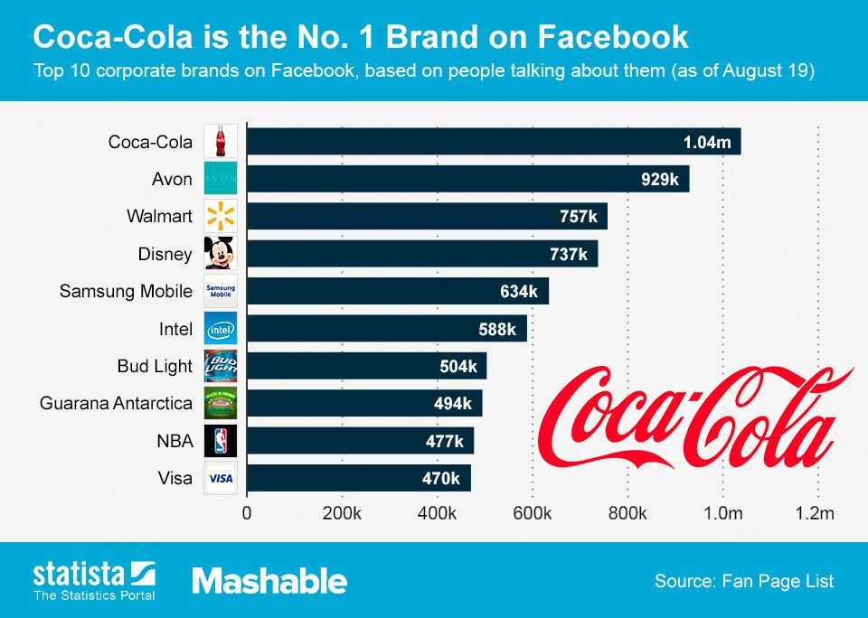
آزمون ارزش برند

Slide 74
زندگی جرعه محدودی است ....
جای تو خالی...
سپاس از توجه شما

